Slide 1
Gereja Kristen Jawa Ambarrukma
*Ged Induk Papringan*
Jam Kebaktian :
Pukul 08.00 WIB
Pukul 18.00 WIB
*Pepanthan Nologaten*
Jam Kebaktian :
Pukul 08.00 WIB
Pukul 18.00 WIB
Demi menjaga ketertiban & kekhidmatan Ibadah, mohon kerjasama jemaat :
HP/PONSEL disetting MODE GETAR/SILENT atau OFF | Tidak membuang sampah dalam ruang ibadah. Tempat sampah sudah disediakan.
Terimakasih atas kerjasamanya. Tuhan memberkati dan selamat beribadah.

Slide 2
Ibadah Minggu Biasa
“Jangan Lampaui HambaMu”
20 Juli 2025

Slide 3
Jemaat Dimohon Berdiri
Nyanyian Pembuka
Kidung Jemaat 2: 1, 4
“Suci, Suci, Suci”
Notes:
3

Slide 6
Votum dan Salam Sejahtera
Notes:
6

Slide 7
Pendeta :
Jemaat kekasih Kristus, marilah ibadah Minggu ini kita awali dengan bersama-sama menyerukan pengakuan yang demikian:
Notes:
7

Slide 8
Semua :
Pertolonganku itu dari Tuhan yang menjadikan langit dan bumi, yang tetap setia memelihara seluruh ciptaanNya.
Notes:
8

Slide 9
Pendeta :
Kasih karunia dan damai sejahtera dari Tuhan Yesus Kristus kiranya melimpah atas Bapak, Ibu, Saudara dan Anak-anak sekalian.
Notes:
9

Slide 10
Jemaat :
Begitu pula atas saudara.
Notes:
10

Slide 11
Semua :
5 7 i . / 5 7 i . / 5 4 3 . / A - min, A - min, A - min
Notes:
11

Slide 12
Jemaat Duduk
SABDA INTROITUS
Kolose 1: 21-23
Notes:
12

Slide 13
Lektor : “Demikianlah Sabda Tuhan”
Jemaat : “Puji Syukur kepada Tuhan”
Notes:
13

Slide 14
Nyanyian Pujian
Kidung Jemaat 242: 1, 4
“Muliakan Allah Bapa”
Notes:
14

Slide 17
Sabda Kasih
Mazmur 31: 2-3
Notes:
17

Slide 18
Nyanyian Penyesalan
Kidung Jemaat 26: 1, 2
“Mampirlah, Dengar Doaku”
Notes:
18

Slide 19
Notes:
19

Slide 20
Notes:
20

Slide 21
Doa Pertobatan

Slide 22
Berita Anugerah dan Petunjuk Hidup Baru
Ulangan 31: 6
Notes:
22

Slide 23
Jemaat Dimohon Berdiri
Nyanyian Kesanggupan
“Segala Puji Syukur”
Notes:
23

Slide 24
S'gala puji syukur
hanya bagiMu Tuhan
Sebab 'Kau yang layak dipuja
Kami mau bersorak
tinggikan NamaMu: Haleluya..!

Slide 25
Soraklah Haleluya
Soraklah Haleluya
Haleluya…!

Slide 26
Jemaat Duduk
Doa Epiklese
Notes:
26

Slide 27
Jemaat Duduk
Bacaan Firman
Kejadian 18: 1-10a
Notes:
27

Slide 28
Pendeta :
Yang berbahagia ialah mereka yang mendengarkan firman Allah dan yang memeliharanya.
Haleluya.
Notes:
28

Slide 29
Jemaat :
1 1 | 3 3 0 3 3 | 5 5 0 5 5 | 6 . 5 4 3 |
Hale - lu-ya, Hale - lu-ya, Hale - lu - ya
Notes:
29

Slide 30
Pewartaan Firman
“Jangan Lampaui HambaMu”
Notes:
30

Slide 31
Saat Teduh
Notes:
31

Slide 32
Dasar Persembahan
Ibrani 13: 15-16
Notes:
32

Slide 33
Pengiring Persembahan
Kidung Jemaat 288: 1 - 5
“Mari, Puji Raja Sorga”
Notes:
33

Slide 39
Doa Syukur & Syafaat
Notes:
39

Slide 40
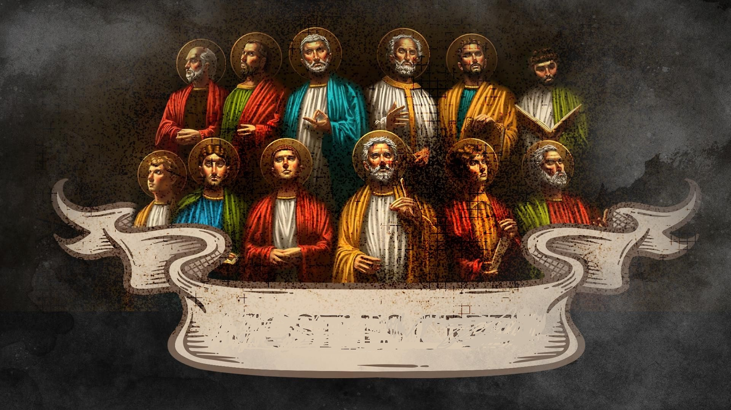
Jemaat Dimohon Berdiri
Pengakuan Iman Rasuli
Notes:
40

Slide 41
Aku percaya kepada Allah Bapa
yang Mahakuasa, Khalik langit dan bumi.
Dan kepada Yesus Kristus
AnakNya Yang Tunggal, Tuhan Kita.
Yang dikandung dari pada Roh Kudus,
lahir dari anak dara Maria.
Notes:
41

Slide 42
Yang menderita di bawah pemerintahan Pontius Pilatus,
disalibkan, mati, dan dikuburkan,
turun ke dalam kerajaan maut.
Pada hari yang ketiga
bangkit pula dari antara orang mati.
Naik ke surga, duduk di sebelah kanan
Allah Bapa yang Mahakuasa.
Notes:
42

Slide 43
Dan akan datang dari sana
untuk menghakimi orang yang hidup
dan yang mati.
Aku percaya kepada Roh Kudus,
Gereja yang Kudus dan Am
persekutuan Orang Kudus.
Notes:
43

Slide 44
Pengampunan Dosa.
Kebangkitan Daging.
dan Hidup Yang Kekal.
Notes:
44

Slide 45
Berkat
Notes:
45

Slide 46
Terima Kasih
Notes:
46

Slide 47
Nyanyian Penutup
Kidung Jemaat 344: 1, 3
“Ingat Akan Nama Yesus”
Notes:
47

Slide 48
Notes:
125%

Slide 49
Notes:
125%

Slide 50
Selamat Hari Minggu,
Tuhan Yésus Memberkati

